Slide 1
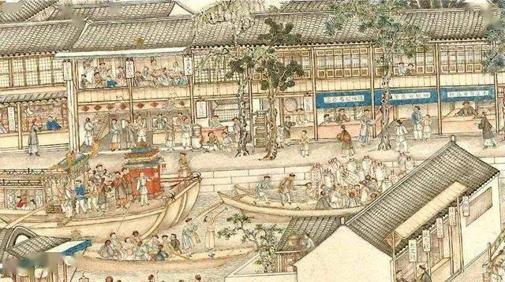
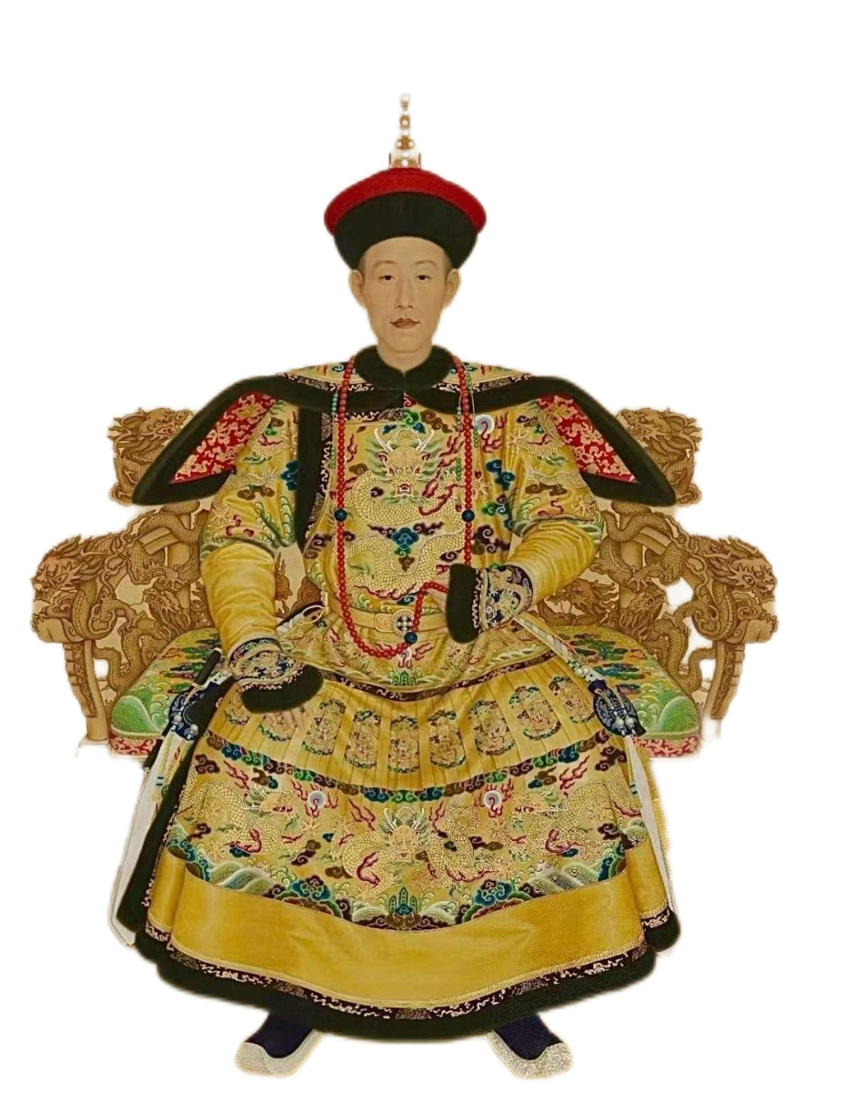

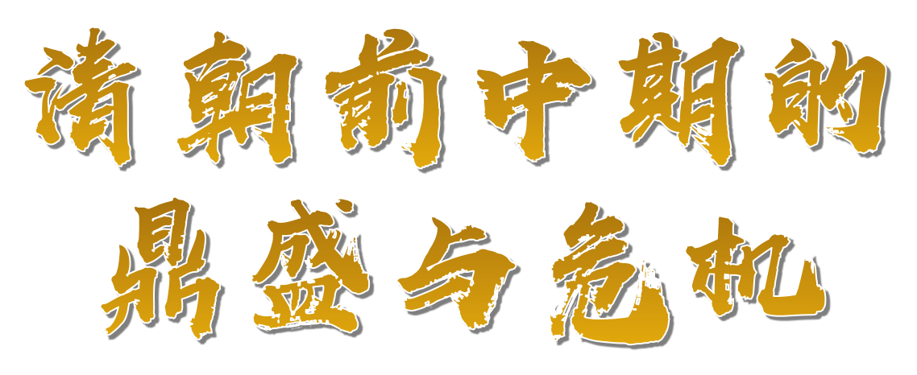

Slide 2
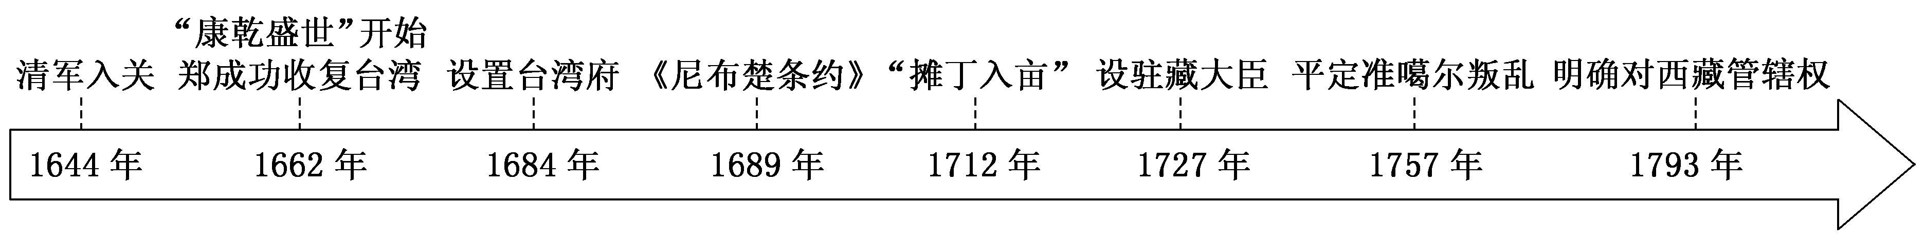
时空坐标
课程标准
1、通过了解清代统一全国和经略边疆的相关举措，知道南海诸岛、台湾及其包括钓鱼岛在内的附属岛屿是中国版图的一部分，认识这一时期统一多民族国家版图奠定的重要意义。
2、通过了解清代封建专制的发展、世界的变化对中国的影响，认识中国社会面临的危机。

Slide 3

教材融合
纲要上
选必一
第14课：清朝前中期的鼎盛与危机
第1课： 中国古代政治制度的形成与发展
第5课：中国古代官员的选拔与管理
第8课： 中国古代的法治与教化
第11课：中国古代的民族关系与对外交往
第17课：中国古代的户籍制度与社会治理

Slide 4
考情考向
考情分析 | 全国卷 | 地方卷
 | 2020全国Ⅰ卷：清代族谱 2020全国Ⅰ卷：明清的阶段性特征2020全国Ⅱ卷：清代永定河的治理 | 2023重庆卷·清朝的边疆政策 2023北京卷·清朝密折制度、军机处 2023浙江卷·西北：稳定新疆（清朝） 2022湖南卷·君主专制强化 2021福建卷·清朝制度革新 2021海南卷·清朝繁荣背后潜藏危机 2020浙江卷·清朝的边疆政策 2019海南卷·清前期议政王大臣会议
考向 分析
考查方式
1.清朝君主专制加强的背景、内容及影响；
2.清朝疆域开拓和巩固的过程及对边疆地区因地制宜的政策；
3.清朝统治危机出现的原因、表现，明清时期封建社会的僵化与萌新。
明清时期是传统高考的热门考点，从历史解释、家国情怀等认识清朝封建专制的强化和发展。

Slide 5
阶段特征：明清时期（1368—1840年）
政治上：
经济上：
1、专制主义中央集权空前强化，中央废丞相设内阁、厂卫制度、设军机处、密折制度，地方废行省设三司等；
2、版图的进一步开拓和巩固，现代中国的疆域版图基本奠定；
3、统治危机的初显，封建制度渐趋衰落。
1、高产作物引进，农耕经济高度发展，商品经济繁荣，江南地区出现资本主义萌芽；
2、赋税制度进一步改革，人头税逐渐废除；
4、白银大量流入，成为主要流通货币；
5、私营手工业超过官营手工业占据主导地位；
6、经济总量仍然处于世界前列，但重农抑商政策和海禁政策严重阻碍了新经济因素的发展，已开始落后于时代发展的潮流；

Slide 6
阶段特征：明清时期（1368—1840年）
思想文化上：
民族关系上：
对外关系上：
1、程朱理学僵化且仍占统治地位，文字狱，八股取士等加强思想控制；
2、明清之际的进步思想抨击君主专制，但未形成完整的理论体系；
2、中学西传和西学东渐并存；
3、市民文化不断发展；
4、传统科技进入总结阶段，逐渐落后于西方；
统一多民族国家的巩固与发展，各民族交融交流加强。
1、郑和下西洋密切了我国同亚非国家的联系；
2、开始受到外来侵略及开始捍卫国家主权独立和领土完整的斗争；
3、“海禁”和闭关自守政策严重阻碍了中外经济文化交流，造成近代中国的落后。
统一多民族封建国家的巩固时期，也是封建制度渐趋衰落的时期

Slide 7
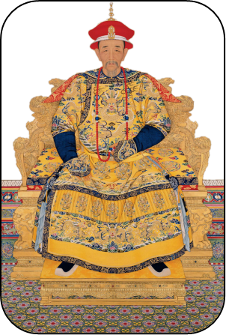
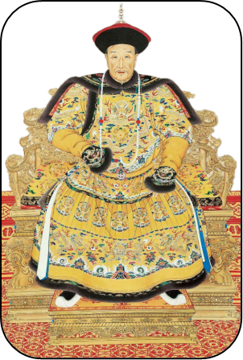
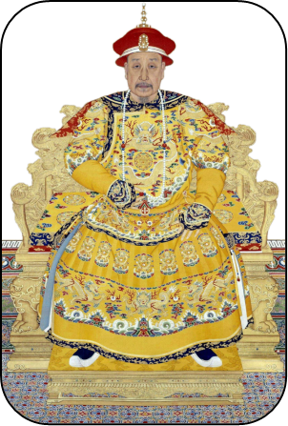
一、天子之权——君主专制的强化
（一）康乾盛世
论疆域，比明朝扩大了一倍以上。
论财力，经济总量占居世界首位
论人口，不足百年时间里已不止翻了一番，占世界人口总数的⅓
论文化，则完成了包括《古今图书集成》和《四库全书》在内的“御纂诸书”;
论城市，世界拥有50万以上居民的城市共有10个，中国占了6个
——上海社科院周武《论康乾盛世》
康熙帝
雍正帝
乾隆帝
清朝皇帝康熙、雍正、乾隆在位期间，出现了长达100多年的鼎盛局面，政局稳定，经济繁荣，疆域开拓并巩固，史称“康乾盛世”。

Slide 8
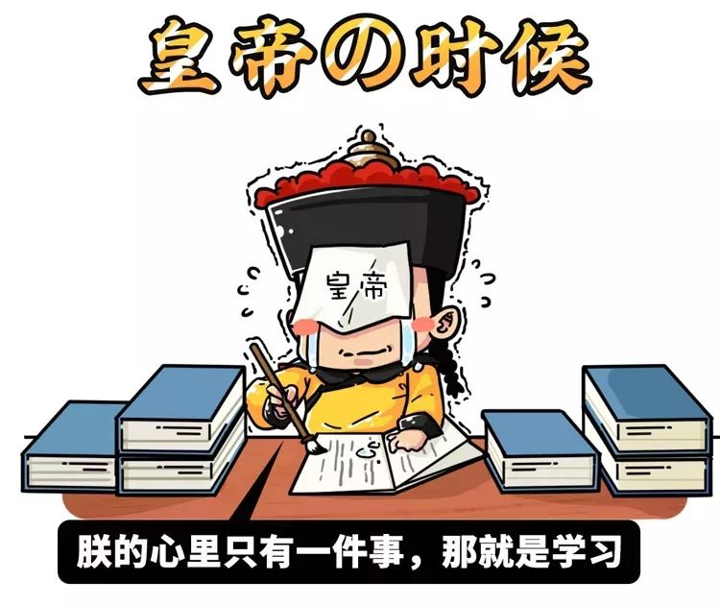
一、天子之权——君主专制的强化
（二）君主专制的强化
材料1：乾纲独断，乃本朝家法。自皇祖、皇考以来，一切用人听言大权从无旁假。即左右亲信大臣，亦未有能荣辱人、能生死人者。
——《清高宗实录》卷323乾隆十三年八月辛亥
材料2：皇上曰可，臣亦曰可；皇上曰否，臣亦曰否。上有忧勤之圣，下无翼赞之贤，此其所以逊于唐、虞也。
——齐周华《名山藏副本》附录《唐孙镐讨诸葛际盛檄》
阅读教材和材料归纳“皇祖、皇考”如何做到乾纲独断，独揽大权？
皇帝个人的勤政
推行迅速、机密的奏折制度
中枢秘书机构的改革。康熙设南书房、雍正设军机处
对思想文化的控制。文字狱、八股取士

Slide 9
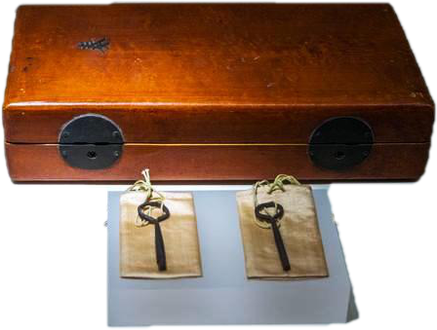
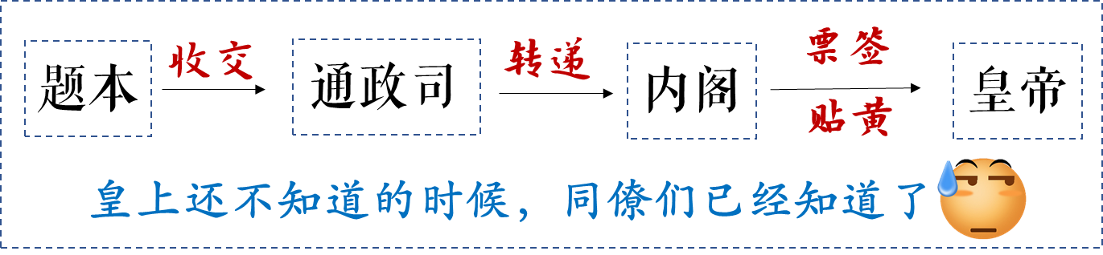
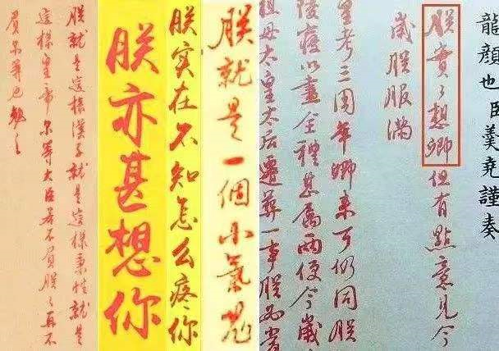
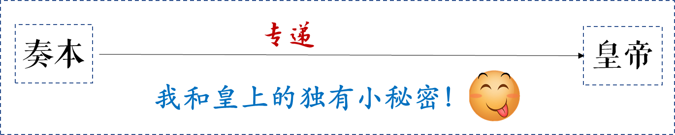
一、天子之权——君主专制的强化
（二）君主专制的强化
部分官员向皇帝单独呈送密封报告，皇帝亲手批阅后返回，不经过其他中转、收发环节。
1、奏折制度：
◎红漆皮奏折匣
◎雍正对奏折的批注
（1）特点：
迅速、机密。
（2）作用：
①皇帝更直接、广泛地获取信息；②提高决策效率；③强化对官僚机构的控制。

Slide 10
一、天子之权——君主专制的强化
1、（2023·北京高考·5）清乾隆帝曾诏谕山东巡抚，称其奏折所述事宜为日常公事，不合体制。此后，乾隆帝多次晓谕各省督抚，此类公事应当使用题本文书，经内阁等部门呈送；只有“案关重大，决不待时者”才可用奏折。由此判断（ ）
A．奏折最早出现在乾隆年间 B．奏折制度有利于制衡皇权
C．奏折具有机密高效的特点 D．奏折需要经内阁中转呈送
C
2、（2018·浙江高考·7）说到某项举措实施的原委，史载：“盖以国家事务殷繁，人情弊端种种，诸臣有陈奏之心，或有不便显言之处，故令……密陈朕前……欲以众人之耳目，为朕之耳目，使民隐得闻，万事就理”。据此判断，下列项中与之相符的是( )
A．建立通政司 B．建立密折制
C．设立枢密院 D．设立军机处
B

Slide 11
一、天子之权——君主专制的强化
（二）君主专制的强化
2、设军机处：
雍正为处理西北军务而设，在皇帝寝宫旁边设立，军机大臣由被指派的朝臣兼职充任。
（1）概况：
皇帝直接监督，轮流值班，商议军情，起草或处理机要文书；跪受笔录，上传下达。
（2）职能：
（3）性质：
中枢秘书机构
材料：军机大臣没有定额，以六至八人为常。人数多少均由皇帝根据实际需要而定。无论事情多复杂，一定在三句话内讲完。跪承旨意后，匆匆回军机处。拟旨完毕，再赶回养心殿报雍正批准。军机处地处内廷，外官不得擅入，皇帝召见军机大臣时，太监也不得在侧。

Slide 12
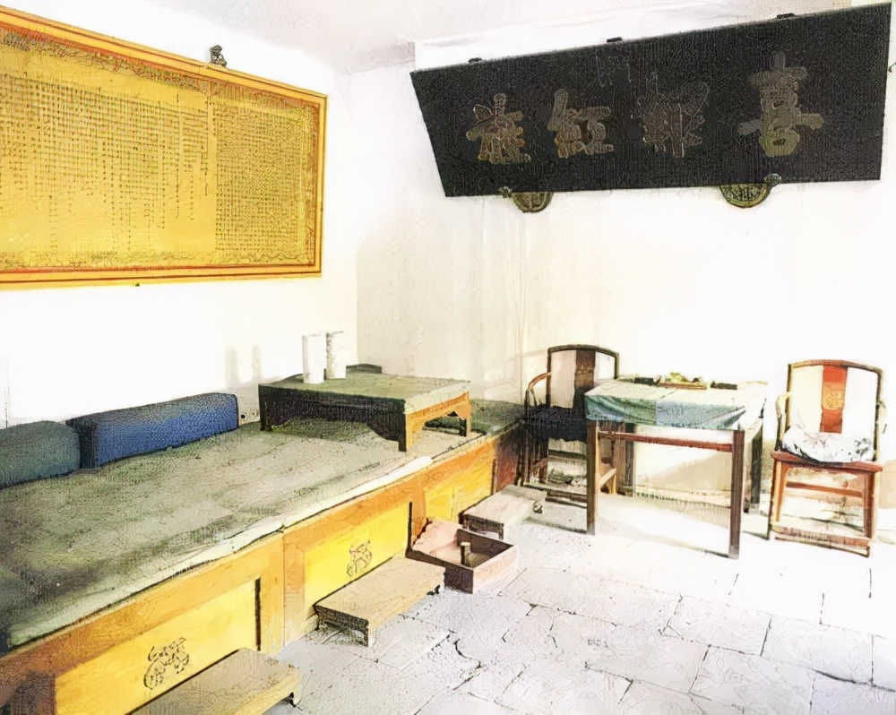
一、天子之权——君主专制的强化
（二）君主专制的强化
2、设军机处：
雍正为处理西北军务而设，在皇帝寝宫旁边设立，军机大臣由被指派的朝臣兼职充任。
（1）概况：
皇帝直接监督，轮流值班，商议军情，起草或处理机要文书；跪受笔录，上传下达。
（2）职能：
（3）性质：
中枢秘书机构
（4）特点：
①勤：地近宫廷，便于宣召；②简：人员少，机构简单；
③速：办事效率高；
④密：保密性好。
◎军机处值房

Slide 13
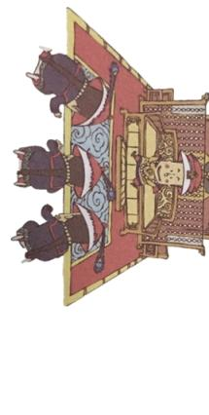
一、天子之权——君主专制的强化
（二）君主专制的强化
2、设军机处：
一般文书
皇帝
内阁
议政王大臣会议
（皇太极）
南书房
（康熙）
军机处
（雍正）
机要文书
吏部
户部
礼部
兵部
刑部
工部
议政王大臣会议是清朝初年由满洲贵族组成的商讨和决定军国大事的最高权力机构。
（5）影响：
①提高了行政效率；
②军政大权完全集中到皇帝手中，君主专制加强，进一步加强中央集权；
③标志着君主专制达到顶峰。

Slide 14
一、天子之权——君主专制的强化
3、(2022·湖南卷·5) 嘉庆七年（1802），户部侍郎兼管钱局二品大员周兴岱任江西主考时，却以南书房行走（即在南书房当值的官员）的身份擅发告示，收受贿赂。这反映当时( )
A．南书房地位提高 B．官员俸禄入不敷出
C．君主的高度集权 D．中央吏治十分混乱
C
4、（2020·浙江高考·7）研究表明，有清一代中枢机构的重大变革无疑是军机处的设立。但军机处在形式上却始终处于临时机构的地位，不像正式国家机关的样子。如办公的地方不称衙署仅称“值房”，且条件简陋，初仅板屋数间，后来才改建瓦屋。这表明其实际职能( )
A．“只供传述缮撰，而不能稍有赞画于其间”
B．“以天下之权，寄之天下之人”
C．“分理天下庶务，彼此颉颃”
D．“别黑白而定一尊”
A

Slide 15
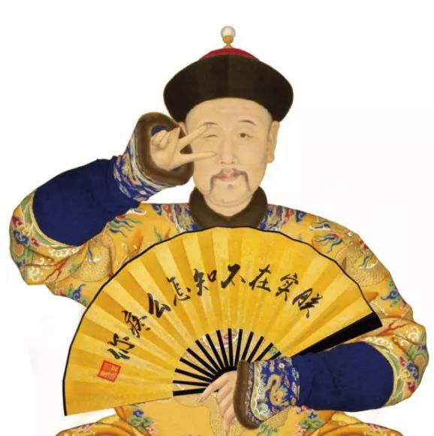
一、天子之权——君主专制的强化
（二）君主专制的强化
知识归纳：中央官制演变及趋势
秦
西汉
隋唐
宋
元
明
清
三公九卿制
中外朝制度
三省六部制
二府三司制
中书一省制
废宰相设内阁
设军机处
趋势：皇权不断加强，相权不断削弱，直至被废除，君主专制不断加强

Slide 16
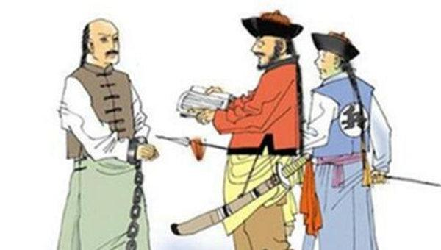
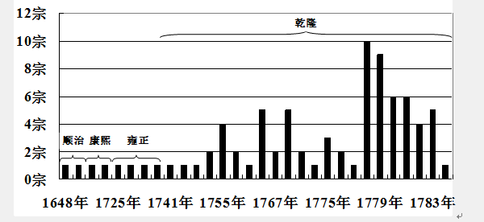
一、天子之权——君主专制的强化
（二）君主专制的强化
3、思想控制
——文字狱、八股取士
清朝翰林学士胡中藻有句诗曰“一把心肠论浊清”，乾隆看到后大发雷霆:“加‘浊’字于国号‘清’字之上，是何肺腑?”胡中藻遂因一“浊”字被杀，并罪及师友。
清风不识字，何必乱翻书？
◎清朝前中期文字狱统计表
（1）实质：
文化专制
（2）影响：
①造成社会恐怖，摧残人才；②禁锢了人们的思想；③摧残文化，阻碍思想文化、学术、科技进步，维护专制统治。

Slide 17
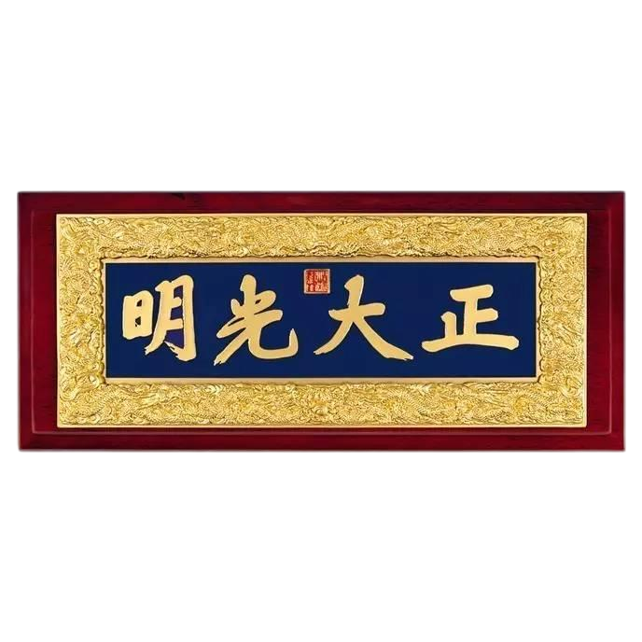
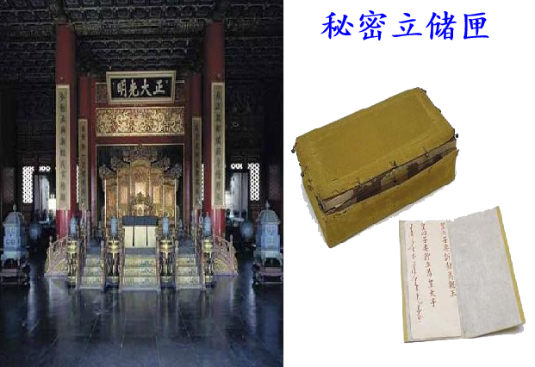
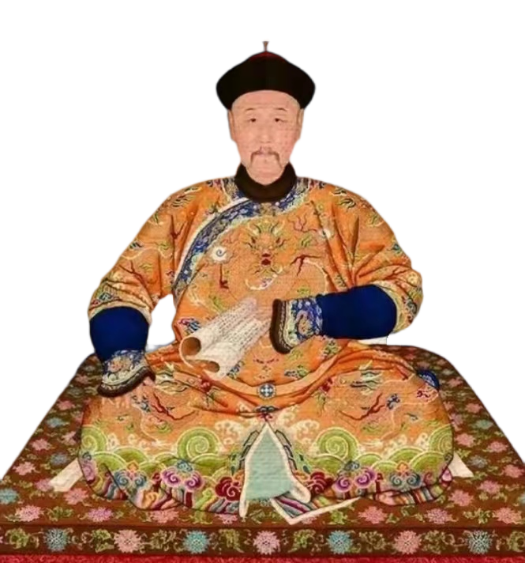
一、天子之权——君主专制的强化
（二）君主专制的强化
4、秘密立储制度
清朝一项独具特色的制度，皇帝写出储君之名，密封于匣内，放置在乾清宫"正大光明"匾额之后，另书一份密封于闸内，随身携带，以备不虞。它的特点在于皇帝全权决定储君人选，打破嫡长观念的约束，是皇权强化的重要表现。
（1）时间：
（2）特点：
（3）作用：
雍正时期确立
传贤重于传嫡长
强化皇权，杜绝纷争，保持政局稳定

Slide 18
一、天子之权——君主专制的强化
5、（2018·北京·高考真题）乾隆继位之初，曾裁撤军机处，但第二年又下旨：“目前两路军务尚未全竣，且朕日理万机，亦间有特召交出之事，仍须就近承办”，将其恢复。此后军机处“军国大计，罔不总揽” “内阁宰辅名存而已”。这表明（ ）
A．清朝内阁权力得到加强 B．清朝中央集权遭到削弱
C．军机大臣获得宰相职位 D．军机处有助于加强皇权
D
6、（2022·浙江高考）历代职官制度的演进，既有传承又有创新。下表所列秦、元、明、清四朝职官信息，按时序排列正确的是（ ）
① | 理藩院尚书、军机大臣、水师提督
② | 丞相、御史大夫、郡守
③ | 大学士、内阁首辅、锦衣卫指挥使
④ | 监察御史、宣政院使、福建行省右丞
A.①③②④
B.②④③①
C.③①②④
D.④②①③
B

Slide 19
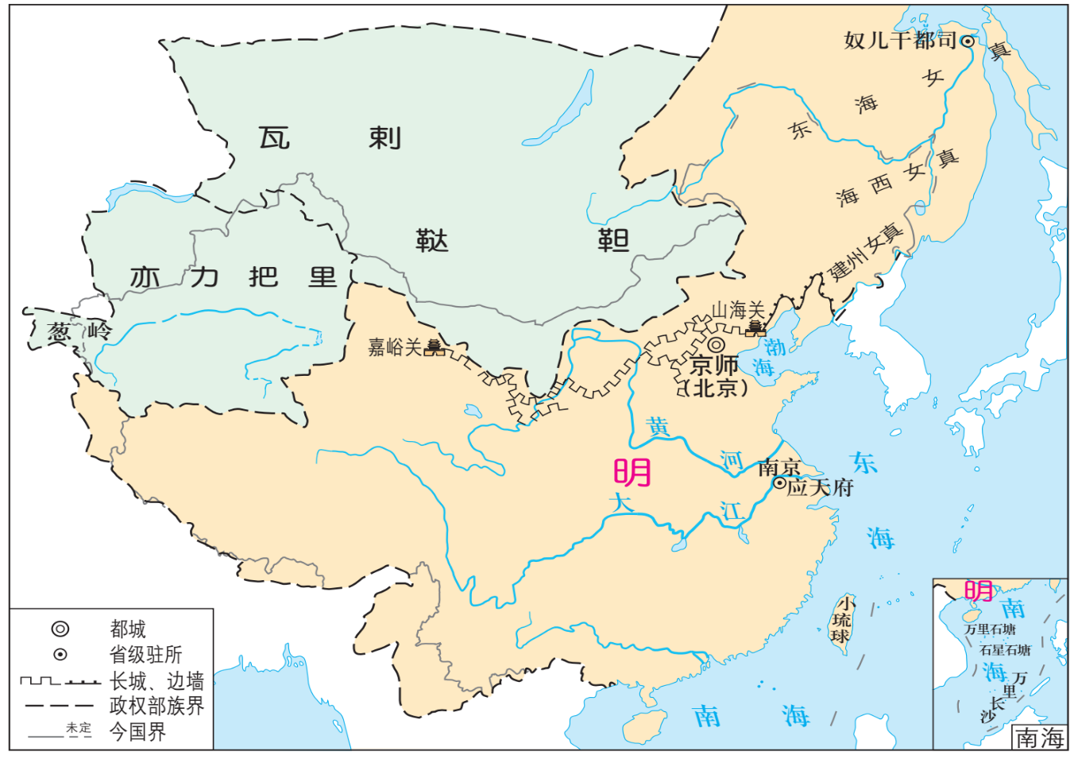
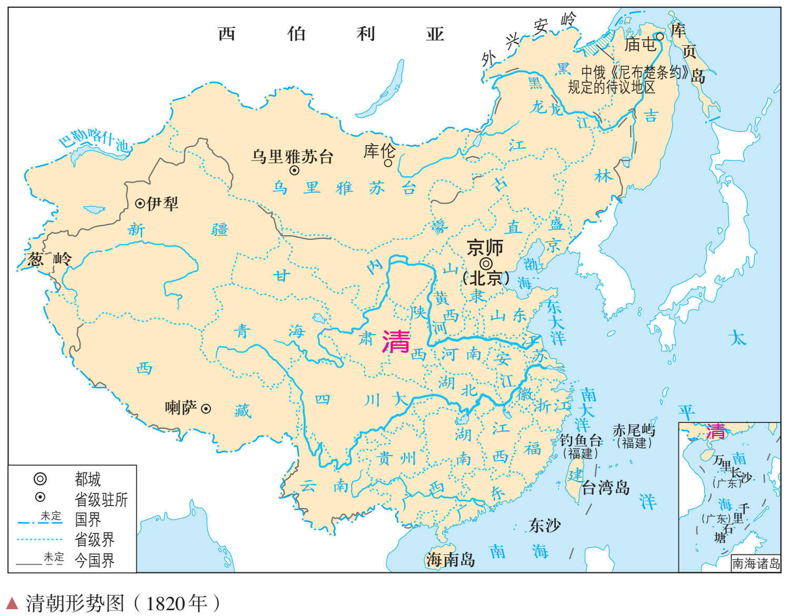
二、天下之广——疆域版图的奠定
（一）治理边疆的措施
◎明朝疆域地图
◎清朝疆域地图
清代版图在前代王朝基础上得到进一步的开拓和巩固

Slide 20
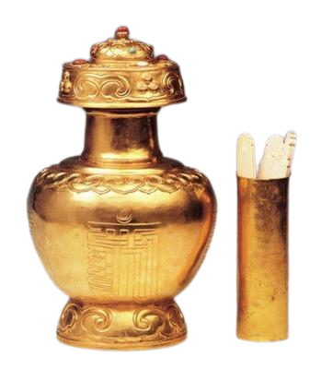
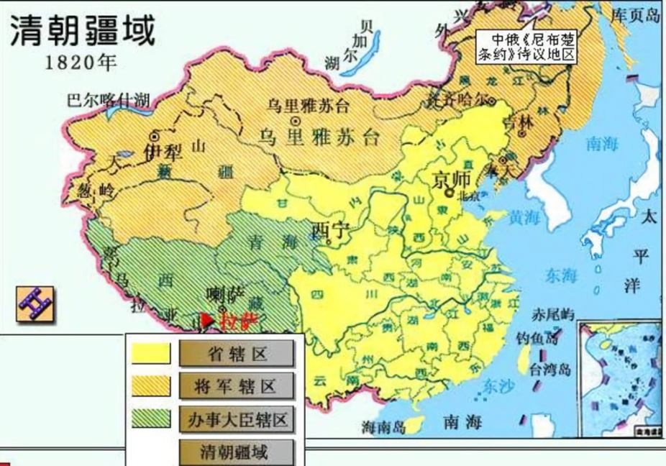


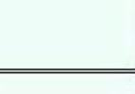
二、天下之广——疆域版图的奠定
平定准噶尔部叛乱；
设立盟、旗两级单位进行治理。
（一）治理边疆的措施
治理蒙古
反击沙俄
治理新疆
平定大小和卓叛乱；
设置伊犁将军。
雅克萨之战，签订《尼布楚条约》，划定边界。
治理西藏
收复与管辖台湾
册封达赖和班禅；
派遣驻藏大臣；
颁布《钦定藏内善后章程》。
1662年郑成功收复台湾；
1683年，清军占领台湾；
1684年设台湾府，隶属福建省。
特点：因地制宜、多元治理、打击分裂、稳定局势
蒙古族、藏族等民族事务：
西南地区：
边疆地区：
专设理藩院掌管
“ 改土归流”。改土司为流官
采取因地制宜政策，尊重各民族社会习俗和宗教信仰；优待各族上层。

Slide 21
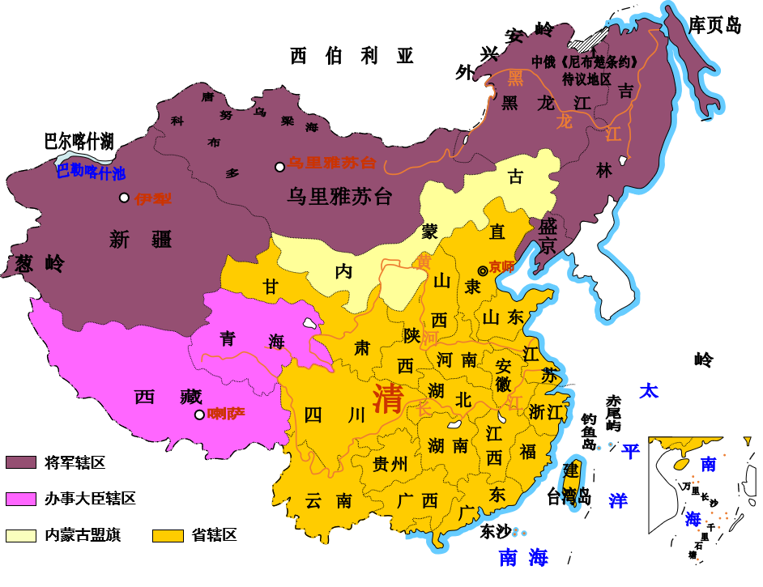
二、天下之广——疆域版图的奠定
（二）治理体制
东北至黑龙江以北的外兴安岭和库页岛
北接西伯利亚
1、内地：
实行督抚制度
西北至巴勒喀什湖
（1）设18行省，分设巡抚、
总督治理；
西跨葱岭
东临太平洋
（2）形成省、府、县三级。
2、边疆：
西南达喜马拉雅山脉
（1）5个将军辖区：黑龙江、
吉林、盛京、乌里雅苏台、
伊犁；
（2）2个办事大臣辖区：青
海、西藏；
东南到台湾及附属岛屿，钓鱼岛、赤尾屿等
南至南海诸岛
（3）1个盟旗：内蒙古。

Slide 22
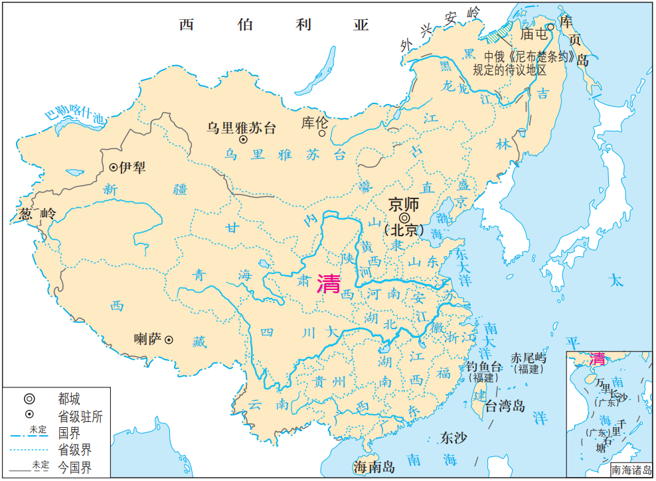
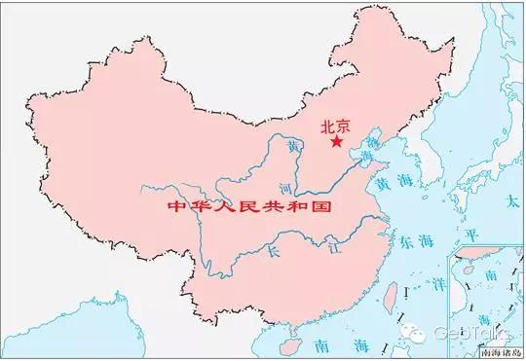
二、天下之广——疆域版图的奠定
思考：结合以下材料分析清朝疆域的奠定有何重要意义？
①奠定了现代中国的疆域版图；
②促进了边疆地区的经济开发及与内地的民族交融，维护了国家统一；
③利于中华文明之延续。
清朝建立了与现代中国版图基本吻合的多民族国家，将中华民族与边疆民族分而治之，并整合在同一个王朝秩序之中，以保持历史的延续性。
——许纪霖《华夏与边疆:另种视野看“中国”》

Slide 23
二、天下之广——疆域版图的奠定
7、（2021·重庆高考·5）清军入关后即封禁东北。顺治十八年（1661）奉天府尹张尚贤上奏曰：合河东河之边海以观之，黄沙满目，一望荒凉，此外患之可虑者。独宁远等三地人民凑集，然仅有佐领一员，不知于地方如何料理。合河东河西之腹里以观之，有土无人，全无可恃，此内忧之甚者。此奏意在（ ）
A．说明东北自然环境恶劣 B．呼吁东北边务亟待充实
C．强调东北地势易攻难守 D．弹劾东北官员疏于管理
B
8、（2020·浙江高考）史载，康熙帝北巡，行至华北平原与内蒙古草原接壤地带，发现一片水草丰美、林木葱郁、动物繁多的地方，出于“肄武”与“定边”的考虑，令人“往相度地势，酌设围场”，划定了14000多平方公里的地方作为围场猎苑。结合史实判断该“围场”具备了下列项中哪些功能（ ）。
①避暑 ②练兵 ③围猎 ④处理民族事务
A．①② B．③④ C．①②③ D．①②③④
D

Slide 24
二、天下之广——疆域版图的奠定
总结：中国古代地方行政制度的演变
阶段 | 朝代 | 地方制度（措施） | 区划层级 | 对中央集权影响
形成 | 秦 | 郡县制 | 二级制 | 加 强
巩固 | 汉初 | 郡国并行 | 二级制 | 削 弱
 | 汉武帝 | 推恩令 | 二级制 | 加 强
完善 | 东汉晚期 | 州变为一级行政机构，州郡县三级制 | 三级制 | 加 强
 | 隋 | 废郡，以州统县 | 二级制 | 加 强
 | 唐中期 | 边境置军镇节度使，发展为藩镇割据 | 三级制 | 削 弱
加强 | 北宋 | 收精兵（建禁军）；削实权；派文官（设通判）；制钱谷 | 三级制 | 加强；但三冗二积
新发展 | 元 | 行省制,边远民族地区宣慰司,宣政院 | 多级复合制 | 加强，重大变革，省制开端
 | 明 | 废行省，设三司 | 三级制 | 加 强
 | 清 | 督抚制度 | 三级制 | 加 强
趋势：层级不断细化，地方权力不断削弱，中央集权不断强化。

Slide 25
二、天下之广——疆域版图的奠定
补充：清朝的其他政治制度和社会治理
选官制度
考核制度
监察制度
法律
教化
对外关系
户籍制度
赋役制度
科举制进一步发展和僵化（分为乡试、会试与殿试三级制；
考试内容固定：八股文、四书五经）
三年一次京察和大计，分别考察京官和外省文官
督察院和六科，合称“科道”，六科并入都察院,停止派御史巡按各省,都察院监察百官的职能没改变。
沿袭《大明律》，制定《大清律例》。
乡约宣讲皇帝的“圣谕”，逐渐带有强制力并与法律合流。
闭关锁国；广州十三行；《尼布楚条约》；马戛尔尼使团来华。
沿袭明朝，户籍管理相对松弛，乾隆年间,户籍永停编审。
康熙：1712年，滋生人丁，永不加赋；雍正：摊丁入亩。

Slide 26
二、天下之广——疆域版图的奠定
重点强化：摊丁入亩
（1）内容：
把丁税平均摊入田赋中，征收统一赋税，叫做“摊丁入亩”
和“地丁银”
（2）评价：
①彻底废除了中国历史上长期存在的人头税，封建国家对百姓的人身束缚进一步减弱；
②避免了隐匿人口现象，促进了人口的增长；
③有利于商品经济及资本主义萌芽发展；
④减轻了无地或少地农民的负担，有利于经济恢复与发展；
⑤税制的简化，有利于政府的征收。

Slide 27
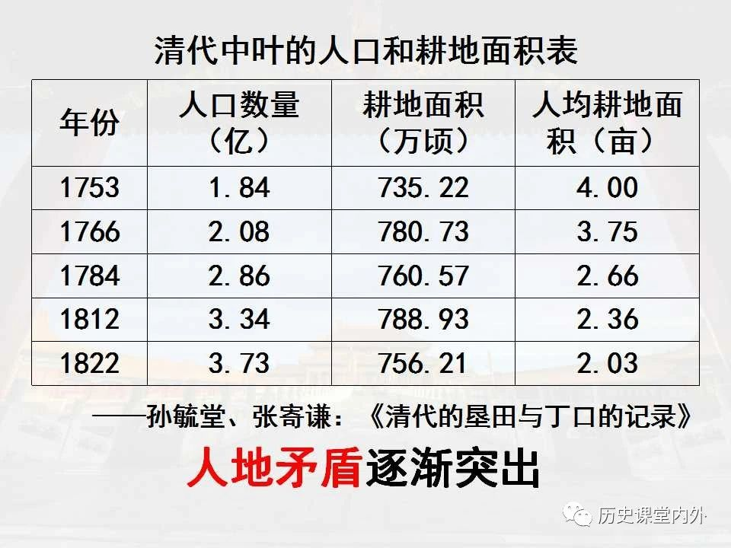
三、天朝之危——统治危机的初显
（一）内忧——矛盾加剧
材料1：康乾盛世虽然取得了文治武功的辉煌成就，但鼎盛中逐渐孕育着危机。 ——张帆《中国古代简史》
材料2:康熙：户口虽增，而土地并无所增，分一人之产供数家之用，其谋生焉能给足？
雍正：将来户口日滋，何以为业？一人据百人之屋，一户占百户之田。
——洪亮吉《意言》（乾隆末年）
◎清代中叶的人口和耕地面积
人口急剧增长，资源危机日益显露，导致人地矛盾逐渐突出

Slide 28
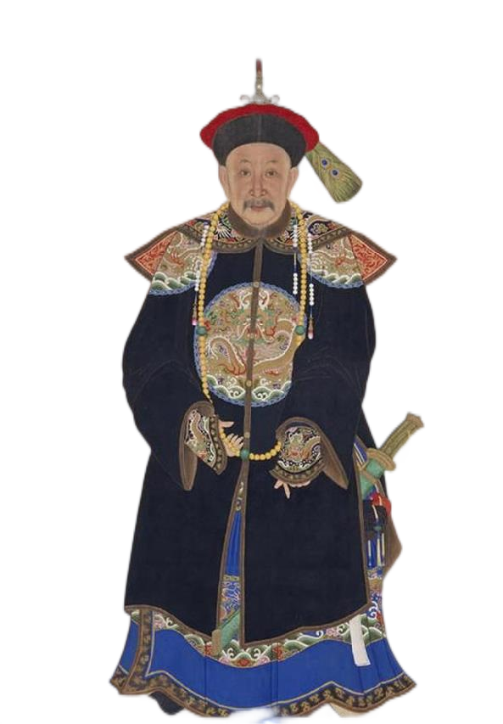
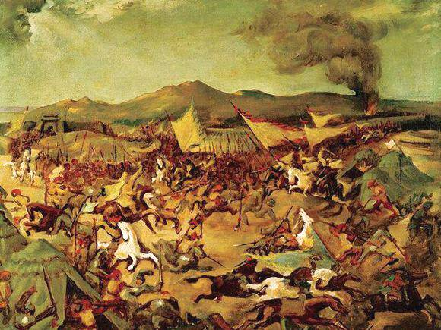
三、天朝之危——统治危机的初显
（一）内忧——矛盾加剧
材料：嘉庆初年和珅被赐死，查抄家
产的清单共109号...其中已估价的
26号清单，即值银2亿2千多万两，
全部家产当不下8亿两白银，而当时
国库每年收入仅只4000多万两。
——施建中主编：《中国古代史》
政治腐败，贫富矛盾积累
农民起义屡屡爆发

Slide 29

三、天朝之危——统治危机的初显
（二）外患——差距扩大
英国资产阶级
革命
英国
《权利法案》
出版
《论法的精神》
万能蒸汽机应用
1640 1644 1689 1729 1748 1757 1776
“一口通商”
清军入关
签订
《尼布楚条约》
设立
军机处
 | 中国 | 西方
政治制度
经济发展
思想文化
对外政策
综合
专制强化
民主政治
自然经济占主导，财政困难
工业革命，资本主义经济发展
思想专制、愚昧自大
思想解放、科学理性
闭关锁国
殖民扩张
封建统治落后，危机四伏
资本主义迅速崛起，先进强盛

Slide 30
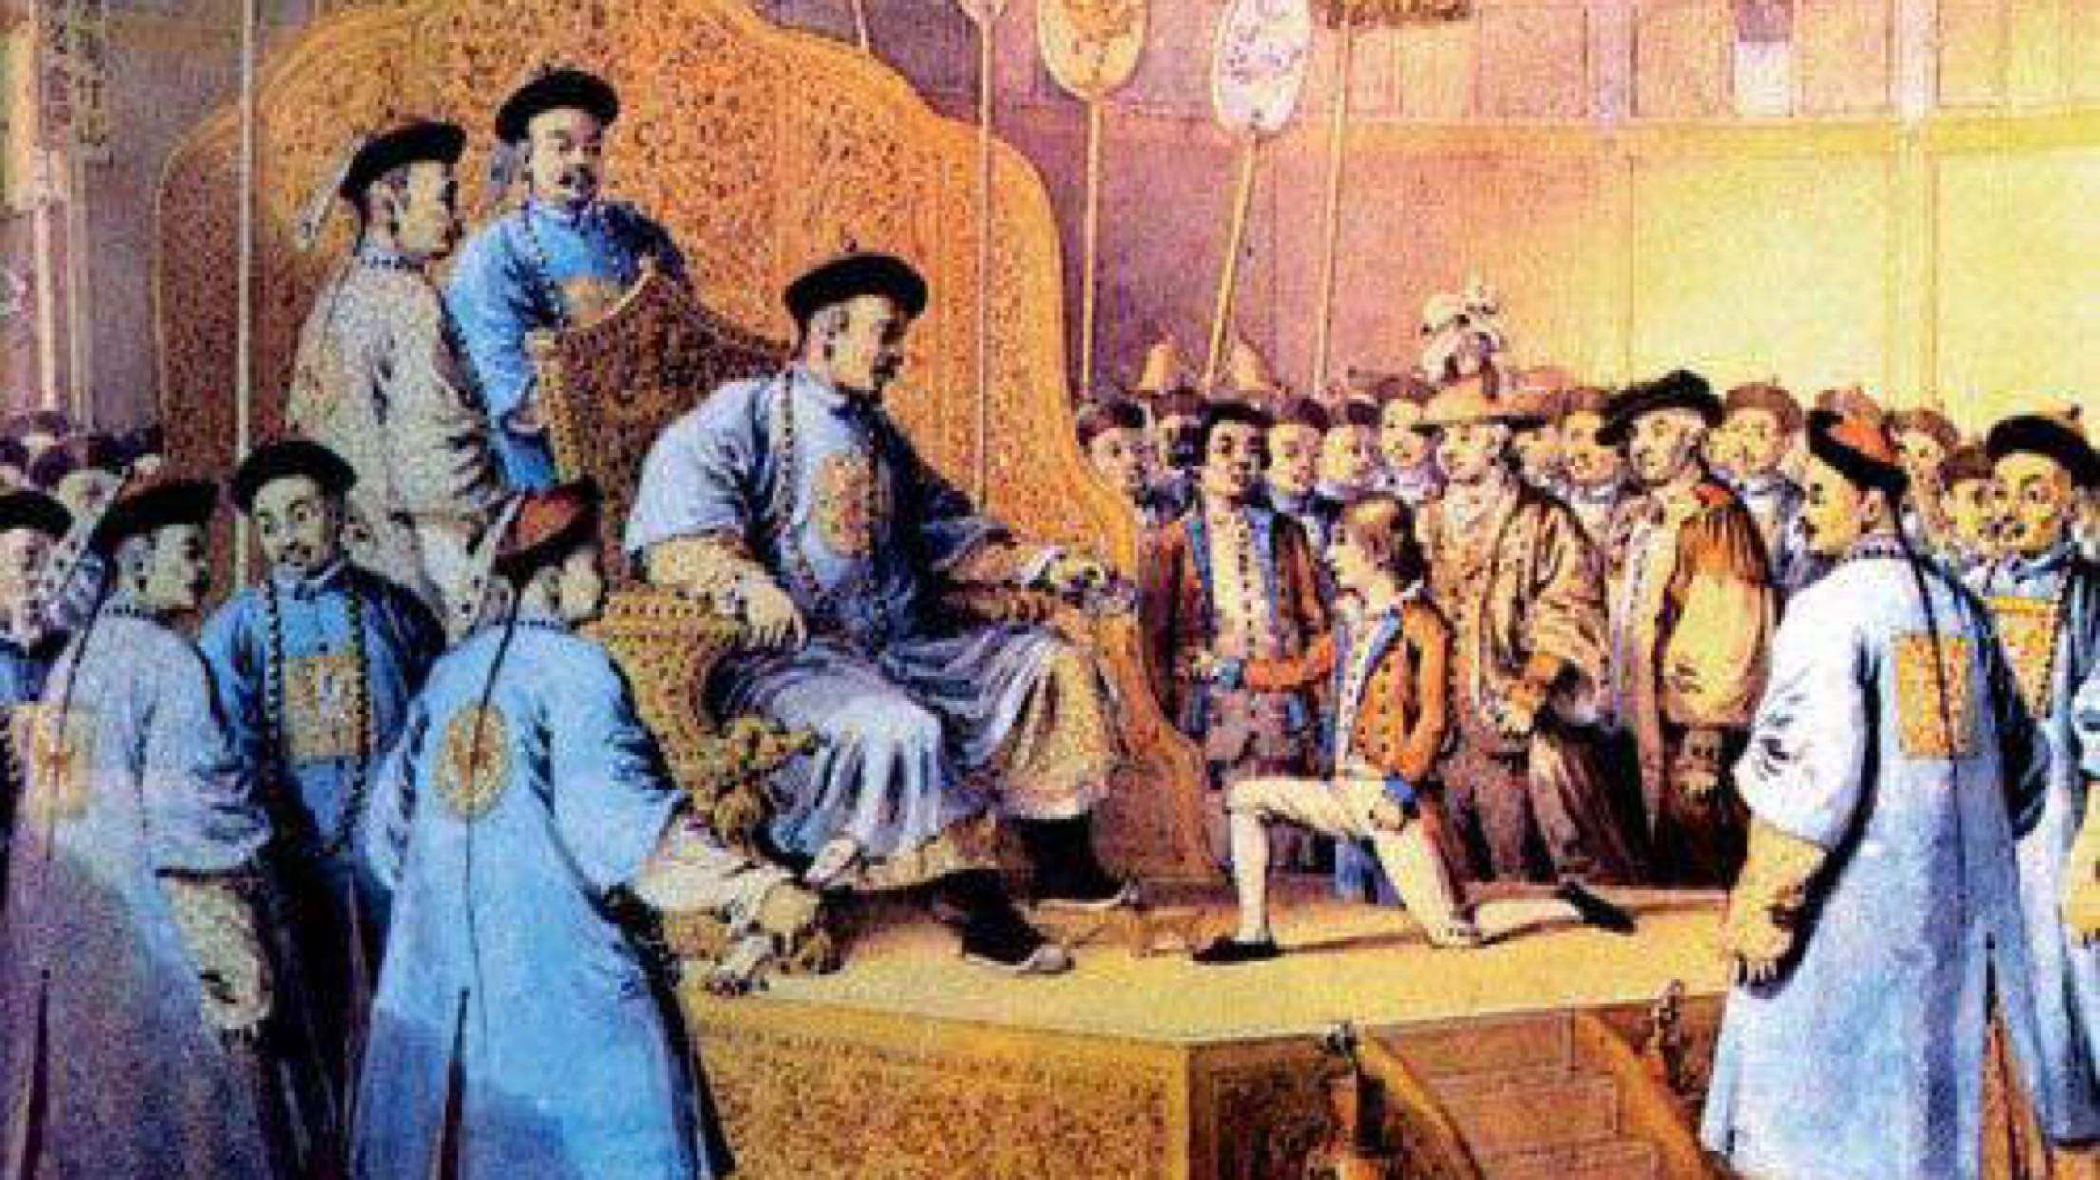
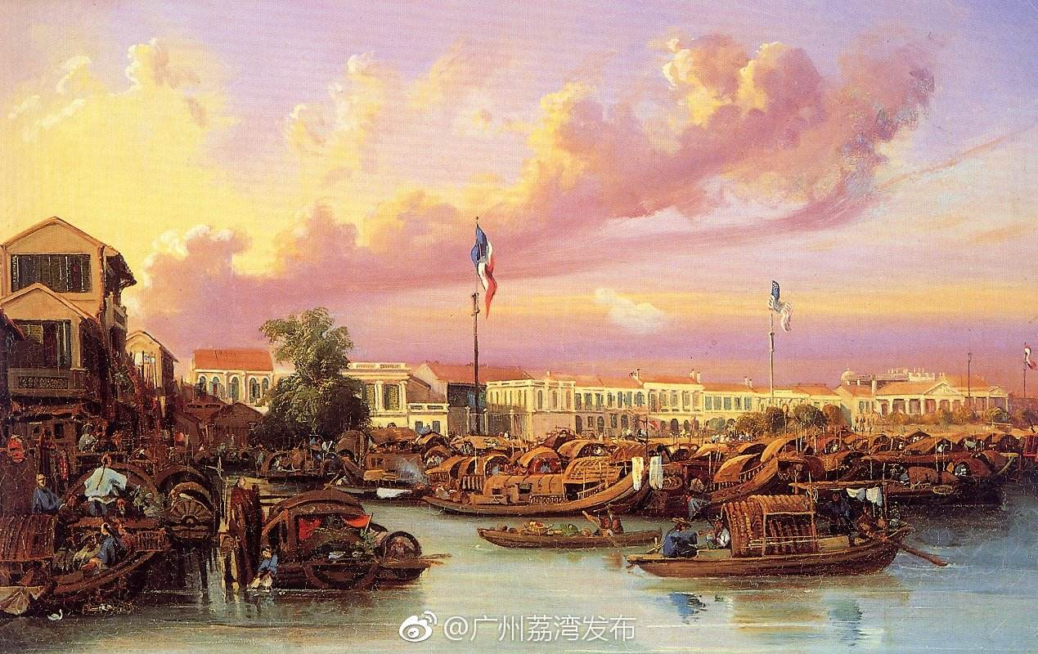
三、天朝之危——统治危机的初显
（二）外患——差距扩大
材料1：“除了开拓市场我们别无所求，让我们忠实地与对手开展竞争吧。”在不引起中国人怀疑的条件下，使团应该什么都看看，并对中国的实力做出准确的估计。
——佩雷菲特《停滞的帝国——两个世界的撞击》
◎马戛尔尼使团访华
西方要求扩大对华贸易，开拓中国市场（潜在威胁）
材料2：
顺治时期：颁布“禁海令”、“迁海令”
康熙时期：四口通商——粤闽浙江
乾隆时期：一口通商、广州十三行
◎广州十三行
清朝实行闭关自守政策（应对措施）

Slide 31
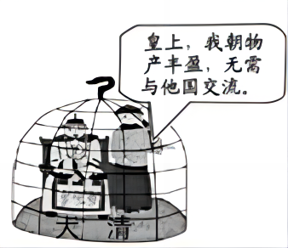
三、天朝之危——统治危机的初显
知识补充：闭关锁国政策
封建政府禁止中国人出海贸易，严格限制外商来中国贸易的政策。
（1）含义：
（2）原因：
（3）影响：
经济：自给自足的自然经济（根本原因）；
政治：对付沿海抗清斗争及西方的扩张；
思想：统治者天朝上国观念。
积极：一定程度上维护了国家主权；
消极：阻碍本国资本主义萌芽发展、中外经济文化交流和科技的发展，中国逐渐落后于世界的潮流。

Slide 32
三、天朝之危——统治危机的初显
知识补充：闭关锁国政策
“海禁”政策与“闭关锁国”政策的不同：
①“海禁”政策不禁止外国人来华贸易，只是要求必须在官方的主持下进行，即所谓“朝贡贸易”，如郑和下西洋；
②“闭关锁国”政策既禁止国人出海贸易也限制外商来华贸易。“闭关锁国”政策不是禁绝对外贸易，而是严格限制对外贸易，广州十三行就是例证。
“海禁”和“闭关锁国”政策“是重农抑商政策对外关系上的体现。

Slide 33
三、天朝之危——统治危机的初显
总结提升：中国古代的对外交往的特点
汉朝：丝绸之路、甘英出使大秦（罗马帝国）；光武帝赐倭国国王金印。
隋朝：裴矩驻张掖掌管通商事务；常骏出航到赤土国。
唐朝：造纸术外传阿拉伯地区、海路交通活跃、日本派遣唐使。
宋朝：海路发达、泉州重要的对外贸易港口
元朝：马可波罗来华。
明朝：郑和下西洋、海禁
清朝：签订《尼布楚条约》、马戛尔尼使团来华、朝贡体系受冲击，转向闭关锁国。
①主要以和平交往为主
②交往通道海陆并行，由陆路为主转向海路为主
③在交往过程中对外贸易与文化交流并举
④由开放逐渐走向封闭

Slide 34
当堂检测
1、（2021·海南高考·6）表1反映了（ ）
表1 清代前期主要财政岁入一览表 单位：万两（银）
A．繁荣背后潜藏危机 B．近代前夜发展停滞
C．资本主义萌芽出现 D．土地兼并程度加深
年代 | 总额 | 地丁银 | % | 盐课 | % | 关税 | % | 杂赋 | %
1685年 （康熙二十四年） | 3424 | 2823 | 82.4 | 388 | 11.3 | 122 | 3.6 | 91 | 2.7
1724年（雍正二年） | 3649 | 3028 | 83.0 | 387 | 10.6 | 135 | 3.7 | 99 | 2.7
1753年 （乾隆十八年） | 4266 | 2964 | 69.5 | 701 | 16.4 | 459 | 10.8 | 142 | 3.3
1766年 （乾隆三十一年） | 4254 | 2991 | 70.3 | 574 | 13.5 | 540 | 12.7 | 149 | 3.5
A

Slide 35
当堂检测
2、（2022·全国甲卷·26）康熙年间，多次令各地举荐山林隐逸，又令官员推举博学鸿儒，吸收学行兼优之士。开设明史馆，召集文人编纂明史，还进行多部儒经传注的修纂，编成《康熙字典》。上述措施的主要目的是（ ）
A．承续华夏传统 B．倡导疑古辨伪
C．弘扬程朱理学 D．保存历史文献
A
3、（2021·北京高考）以下材料为四位皇帝的一日政务节录，按朝代顺序排列正确的是：①至前殿，由中书、枢密院、三司、开封府等官员依次奏事； ②告诫军机处切勿泄密； ③诏曰“诸侯王或欲推私恩分子弟邑者，令各条上”； ④引见俘获的突厥颉利可汗，诸蕃君长奉上“天可汗”尊号。
A．③①④② B．③④①②
C．③④②① D．④③①②
B

